Slide 1
Психолого-педагогічний брейнстормінг – форма методичної роботи з бібліотекарями загальноосвітніх шкіл
Симоненко В.В., методист методичного кабінету відділу освіти Олександрійської районної державної адміністрації

Slide 2
Сучасний бібліотекар повинен вміти
Створити власний інформаційний продукт
Працювати з інформаційними ресурсами
Активно рухати бібліотеку в інформаційне середовище

Slide 3
Психолого-педагогічний брейнстормінг «Формування психологічної культури шкільного бібліотекаря, який працює в режимі інноваційних технологій»
Психолого- педагогічний брейнстормінг — це нестандартна форма методичної роботи, яка дає можливість виявити загальну ерудицію бібліотекарів, являє собою різновид дискусії, це змагання різних методичних ідей реалізації однієї і тієї самої проблеми.
Психолого-педагогічний брейнстормінг сприяє максимальному долученню членів колективу до спільної групової творчої роботи з підвищення теоретичного та практичного рівнів фахової майстерності. Він дає можливість поєднувати індивідуальні та групові форми роботи з бібліотекарями, стимулює їх до творчості.

Slide 4
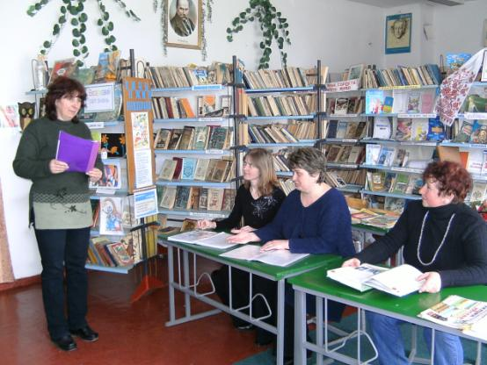
Мета засідання: ознайомлення шкільних бібліотекарів із трендами в освіті; підвищення психологічної культури сучасного бібліотекаря; сприяння розвитку практичних навичок інноваційних форм роботи; створення умов для обміну досвідом роботи.

Slide 5
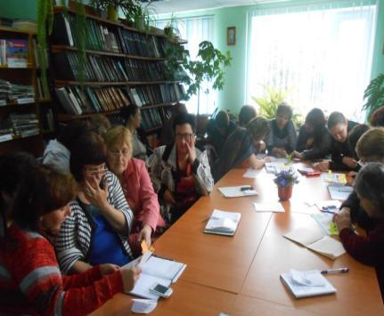
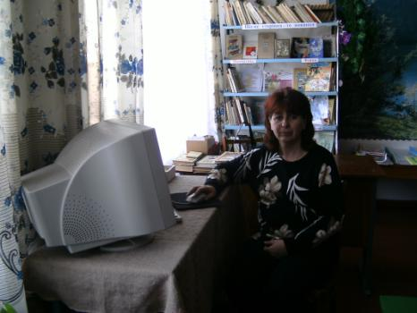
I раунд. Психологічний портрет сучасного бібліотекаря
Завдання: створити модель психологічного портрета сучасного бібліотекаря, визначивши риси: інтелектуальні; моральні; вольові.
Час виконання — 5 хв. Оцінювання: 10 балів.

Slide 6
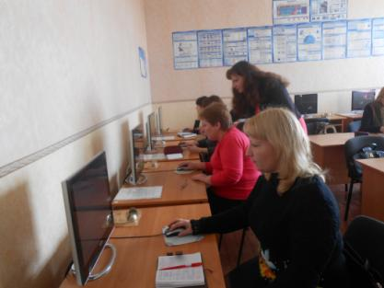
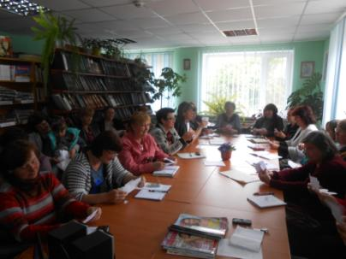
II раунд. «STEM - освіта – це актуально»
Завдання: створити тези для пояснення поняття «STEM-освіта»; створити глосарій термінів ,що визначають сукупність поняття «STEM- освіта».
Час виконання — 15 хв. Оцінювання: 15 балів.

Slide 7
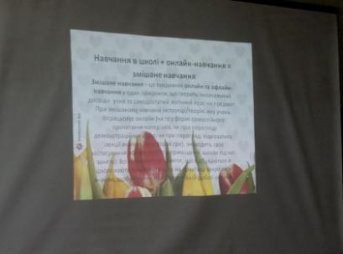
III раунд. Змішане навчання. Тренди в освіті.
Завдання: сформувати міні-каталог відеороликів про змішане навчання; визначити п’ять основних трендів сучасної освіти; показати приклади використання буктрейлерів у змішаному навчанні. Обмін досвідом роботи.
Час виконання — 15 хв. Оцінювання: 15 балів.

